Slide 1
ESCENARIO DE RIESGO
IDENTIFICACIÓN DE PROBABLES LOCALIDADES AFECTADAS
PRONÓSTICO DE PRECIPITACIONES 19/12/2017 (06:00 HORAS)

Slide 3
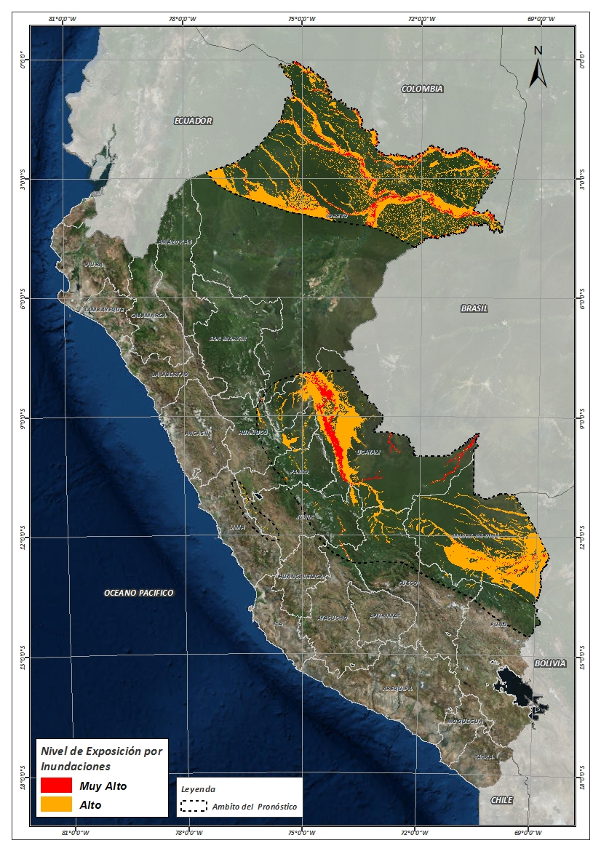
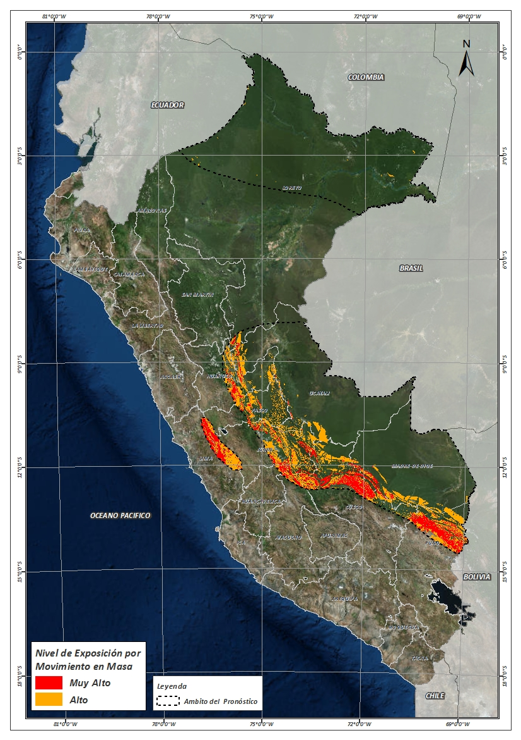
Mapa de exposición alta por INUNDACION Según el Pronóstico de Lluvias
Mapa de exposición alta por MOVIMIENTOS EN MASA Según el Pronóstico de Lluvias

Slide 4
Distritos expuestos por Inundación
NRO | DEPARTAMENTOS | CANTIDAD DE DISTRITOS
1 | AYACUCHO | 4
2 | CUSCO | 6
3 | HUANUCO | 10
4 | JUNIN | 15
5 | LIMA | 1
6 | LORETO | 22
7 | MADRE DE DIOS | 11
8 | PASCO | 7
9 | UCAYALI | 15
 | Total general | 91

Slide 5
Población expuesta por inundación
NRO | DEPARTAMENTOS | POBLACION TOTAL
1 | AYACUCHO | 7,642
2 | CUSCO | 18,208
3 | HUANUCO | 80,006
4 | JUNIN | 100,979
5 | LIMA | 17
6 | LORETO | 505,650
7 | MADRE DE DIOS | 93,285
8 | PASCO | 17,682
9 | UCAYALI | 358,438
 | Total general | 1,181,907

Slide 6
Distritos expuestos por movimiento en masa
NRO | DEPARTAMENTOS | CANTIDAD DE DISTRITOS
1 | AYACUCHO | 5
2 | CUSCO | 10
3 | HUANCAVELICA | 2
4 | HUANUCO | 14
5 | JUNIN | 28
6 | LIMA | 17
7 | LORETO | 1
8 | MADRE DE DIOS | 4
9 | PASCO | 10
10 | PUNO | 15
11 | UCAYALI | 5
 | Total general | 111

Slide 7
Población expuesta por Movimientos en Masa
NRO | DEPARTAMENTOS | POBLACION TOTAL
1 | AYACUCHO | 29,981
2 | CUSCO | 50,855
3 | HUANCAVELICA | 1,588
4 | HUANUCO | 109,521
5 | JUNIN | 179,967
6 | LIMA | 24,943
7 | LORETO | 59
8 | MADRE DE DIOS | 2,329
9 | PASCO | 29,863
10 | PUNO | 58,529
11 | UCAYALI | 22,000
 | Total general | 509,635

Slide 8
Consultas:
soporte-sigrid@cenepred.gob.pe

